Slide 1
Prawo karne wykonawcze
Wybrane zagadnienia i problemy. Szkolenie prokuratorów 3-5 października 2018 r.

Slide 2
Pojęcie i rozwój prawa karnego wykonawczego oraz jego miejsce w walce z przestępczością
Podstawowe informacje

Slide 3
Przedmiot prawa karnego wykonawczego
Przedmiotem prawa karnego wykonawczego jest:
określenie trybu postępowania zmierzającego do wykonania orzeczonych kar lub innych środków reakcji na przestępstwo (wykroczenie),
nakreślenie celów, które w toku ich wykonywania powinny zostać osiągnięte,
wskazanie kształtu poszczególnych kar i środków oraz zasad ich wykonywania.
Specyfiką przepisów prawa karnego wykonawczego jest wyraźne przemieszanie regulacji mających charakter procesowo-wykonawczy (np.: postępowanie wykonawcze), z regulacjami materialno-wykonawczymi (zasady wykonania kar i innych środków).

Slide 4
Prawo karne wykonawcze – problem tzw. samowystarczalności
Charakter i stopień skomplikowania współczesnego postępowania wykonawczego powoduje, że prawo karne wykonawcze nie jest dziedziną w pełni samowystarczalną.
Prawo karne wykonawcze poza szeroko rozumianym prawem karnym wykorzystuje prawo i naukę prawa administracyjnego, cywilnego, pracy, konstytucyjnego, międzynarodowego.
Związki te w obrębie prawa karnego wykonawczego są dość częste i nader wyraźne w codziennej praktyce.
Oprócz tego, nauka prawa karnego wykonawczego, bardzo często sięga do kryminologii, nauki polityki kryminalnej, pedagogiki, psychologii, psychiatrii czy socjologii.

Slide 5
Wyodrębnienie się prawa karnego wykonawczego
Prawo karne wykonawcze należy traktować jako odrębną gałąź prawa.
Uchwalony dnia 6 czerwca 1997 r. Kodeks karny wykonawczy ostatecznie o tym przesądza. Zasadniczą rolę w tym procesie emancypacji odegrał oczywiście jego poprzednik, czyli pierwszy polski kodeks karny wykonawczy uchwalony 19 kwietnia 1969 r.
Bardzo kategorycznie kwestię tą potwierdza Stanisław Walczak, jeden z twórców kodeksu z 1969 r., pisząc: ”Regulując całokształt problematyki wykonywania kar, kodeks karny wykonawczy stworzył tym samym podstawę do ukształtowania się prawa karnego wykonawczego, jako samodzielnej gałęzi prawa obok prawa karnego materialnego i procesowego (…).”
Jerzy Śliwowski dodaje: „Trzecim ogniwem (…) tryptyku jest prawo karne wykonawcze skodyfikowane po raz pierwszy w kodeksie karnym wykonawczym będącym precedensem w skali światowej. Kodeks ten łączy w jedną całość najważniejsze normy dotyczące wykonywania kar oraz innych środków korekcyjnych, poprzedzając ich unormowanie omówieniem podstawowych instytucji tej gałęzi prawa.”
Skodyfikowanie prawa karnego wykonawczego, na co zwraca uwagę Andrzej Marek, ma walory nie tylko porządkowe, lecz także gwarancyjne. Przepisy ustawowe w tym zakresie powodują, że prawo karne wykonawcze wpisuje się także w zasadę demokratycznego państwa prawnego stosownie do postanowień Konstytucji RP

Slide 6
Ewolucja prawa karnego wykonawczego
Ewolucja prawa karnego wykonawczego to proces stałego i konsekwentnego rozbudowywania szczegółowych treści w zakresie dynamicznie zmieniających się sankcji (ten sam proces dotyczy procedur ich realizacji).
W perspektywie historycznej wykonywanie kary traktowane było wyłącznie jako materialna egzekucja wyroku. Oznaczało to w praktyce, że trudną do wyobrażenia była sytuacja powstawania w toku wykonywania kar modyfikacji, czyli tak zwanych czynników niezależnych, które można by wartościować prawnie.
W starej koncepcji wykonanie kary było tylko prostą realizacją orzeczenia, a zatem nie było mowy o tym, że etap ten może być źródłem nowej problematyki i generatorem okoliczności wzbogacających proces wykonawczy.

Slide 7
Ewolucja prawa karnego wykonawczego
Współcześnie sankcja ma bardzo złożoną formułę i zmienny charakter.
Elementy konstytutywne sankcji nie wynikają dzisiaj wyłącznie z sentencji orzeczenia.
Bardzo często zdarza się, że pewne składniki orzeczenia nie mogą być od razu precyzyjnie określone, co więcej uznajemy, że czynniki te narastają powoli i stopniowo przekształcają się w ramach stadium wykonawczego.
Postępowanie wykonawcze jest dzisiaj procesem stałego i konsekwentnego dopasowywania treści zastosowanej sankcji do ulegających przekształceniu w miarę postępów w oddziaływaniu na skazanych form i metod tego oddziaływania.
W toku wykonywania orzeczenia wielokrotnie może występować potrzeba jego modyfikowania, wywołana bądź oczekiwanymi zmianami (progresja), bądź pojawieniem się niepokojących oznak pogłębiania się przyczyn wykolejenia społecznego (regresja).
W związku z tym wprowadzane do treści orzeczenia zmiany mogą zwiększać stopień dolegliwości kary, bądź go łagodzić, a nawet doprowadzić do jej skrócenia.

Slide 8
Ochrona praw podmiotowych a prawo karne wykonawcze
Prawo karne wykonawcze ze swej natury koncentruje się na różnego rodzaju ograniczeniach i ingerencjach w sferę praw i wolności człowieka. Wynika to z faktu, iż głównym przedmiotem tego prawa jest sankcja (kara), która jest osobistą dolegliwością świadomie zadawaną sprawcy przestępstwa.
Prawo karne wykonawcze oparte na zasadzie humanitaryzmu i poszanowania godności ludzkiej wyraźnie powinno akcentować założenie, że skazany nie może być traktowany jako przedmiot zabiegów i oddziaływań wychowawczych, resocjalizacyjnych, jako swoisty przedmiot środków przymusu.
Podkreślenie podmiotowości skazanego, ma istotne znaczenie w kontekście założeń postępowania wykonawczego, gdzie niejednokrotnie skazany wobec organów tego postępowania pozostaje w stosunku uzależnienia i podległości.
Ważne jest precyzyjne określenie elementów stosunku prawnego łączącego skazanego z organami prawa karnego wykonawczego i to zarówno w sferze praw skazanego jak i jego obowiązków.
Status prawny skazanego opiera się na założeniu istnienia określonych norm prawnych. Normy te nie mogą być przekraczane, tym samym stanowią one skuteczną zaporę wobec bezprawnych działań ze strony organów postępowania wykonawczego.
Przepisy określające obowiązki, zakazy dotyczące skazanych wyznaczają czytelny i pewny zakres kompetencji organów, pozwalając tym ostatnim na egzekwowanie określonych zachowań w zgodzie z wolą ustawodawcy.

Slide 9
Praworządność a elastyczna modyfikacja treści orzeczenia karnego
Elastyczności procesu wykonywania kary zakłada, że ma on charakter zmienny. INDYWIDUALIZACJA
Zmienność oddziaływania na skazanych stwarza możliwość licznych sposobów wykonywania kary, których treść niejednokrotnie w znacznym stopniu odbiegać może od tzw. ustawowego „standardu”.
Wpisane w pojęcie nowoczesnej kary daleko idące zróżnicowanie jej wykonywania sprawia, że skazani na jednakowe rodzaje kary będą je odbywać w zgoła odmiennych warunkach.
Potrzeba eliminacji zarzutów arbitralności, nieprzejrzystości, a zwłaszcza nierównego traktowania w toku procesu wykonywania kary prowadzi nas wprost do zasady legalizmu/praworządności w prawie karnym wykonawczym.
Tryb i formy działania wszystkich podmiotów postępowania wykonawczego oraz organów tego postępowania opierać muszą się o przepisy prawne. Każde działanie w toku postępowania wykonawczego niezgodne z przepisami prawa jest niedopuszczalne.

Slide 10
Cele kary a prawo karne wykonawcze
Postępowanie wykonawcze regulowane przepisami prawa karnego wykonawczego powinno być instrumentem różnokierunkowego oddziaływania na sprawców przestępstw i nie tylko na nich.
Sankcja, ujmowana jako świadoma reakcja uprawnionych konstytucyjnie organów państwa, ma w konsekwencji do zrealizowania cały kompleks celów począwszy od sprawiedliwej odpłaty, przez prewencję generalną, a na prewencji indywidualnej kończąc.
W pewnym sensie możemy powiedzieć, że przed prawem karnym wykonawczym, w kategoriach najbardziej ogólnych, formułuje się zadanie w postaci przeciwdziałania recydywie.
Cel ten można osiągnąć bądź przez pozytywny proces reedukacji lub gdy to nie jest możliwe przez techniczne uniemożliwienie lub dłuższą eliminację. Okoliczności te decydują, że w sposób w pełni uprawniony mówić możemy o szczególnym znaczeniu prawnym postępowania wykonawczego.
Wykonywana sankcja, jako pojęcie prawne wymaga jak najściślejszego unormowania, dlatego że ogranicza człowieka w jego najbardziej podstawowych i naturalnych możliwościach, w jego decyzjach i postanowieniach.

Slide 11
Podsumowanie
Najlepszym podsumowaniem naszych rozważań dotyczących przedmiotu prawa karnego wykonawczego jest stwierdzenie prof. Zbigniewa Hołdy, który wyraźnie podkreśla, że:
"Przedmiotem prawa karnego wykonawczego jest (...) bardzo delikatna materia, gdzie państwo demonstruje swoją siłę i stosuje drastyczne środki, a człowiek łatwo może paść jego ofiarą.”

Slide 12
Warunkowe zwolnienie
Dyskrecjonalne czy automatyczne?

Slide 13
Czy warunkowe zwolnienie to wyjątkowa instytucja?
kilka przykładów z orzecznictwa:
„…warunkowe przedterminowe zwolnienie z reszty kary pozbawienia wolności jest wyjątkiem od zasady odbycia kary w całości, jak ją orzeczono w wyroku skazującym…”;
”…instytucja przedterminowego zwolnienia ma charakter wyjątkowy i wyjątkowo może być zastosowana…”;
„…zasadą jest odbycie kary w całości, a ulgi w tym są wyjątkiem stosowanym, gdy jest to sprawiedliwe, a więc zarówno zasłużone, jak celowe…”;
„…zawsze jako zasada powinno być postrzegane odbywanie prawomocnie orzeczonej kary w całości, a więc w takim rozmiarze, w jakim została ona wymierzona i w sposób nieprzerwany…”;
Żaden z obowiązujących przepisów, a zwłaszcza art. 77 §1 kk, nie dają podstaw do formułowania tezy, że warunkowe zwolnienie jest instytucją wyjątkową.
Co więcej, w perspektywie przesłanek warunkowego zwolnienia, nie sposób znaleźć podstaw do odmowy warunkowego zwolnienia, gdy spełnione są łącznie przesłanki: formalna i materialna.
Wreszcie, okres próby w ramach warunkowego zwolnienia, to nie jest żadne skrócenie, czy też darowanie kary. W istocie jest to forma dokończenia w zmienionych warunkach (podkreślmy, że na wolności) rozpoczętego w zakładzie karnym procesu, związanego z realizacją celu kary pozbawienia wolności, który wynika z art. 67 kkw.

Slide 14
Progi formalne – zabezpieczenie przed dowolnością
Zabezpieczenie przed oderwaniem się etapu wykonania od wyrokowania stanowią abstrakcyjnie wyznaczone minima formalne (art.78 kk).
Dzięki progom formalnym tworzy się swoisty pomost między tymi dwoma etapami szeroko rozumianego postępowania karnego, z wyraźnie zróżnicowanymi akcentami w zakresie szczegółowych celów.
Jedyny wyjątek o jakim mówić możemy w ramach warunkowego zwolnienia to konstrukcja zawarta w ramach art. 77§2 kk, który zezwala w szczególnie uzasadnionych przypadkach na wyznaczenie surowszych progów formalnych, niż te wynikające z podstawowej regulacji zawartej w art. 78 kk (zresztą konstrukcja dość kontrowersyjna, przez wyraźny brak wyznaczników dla zawartego tam zwrotu szacunkowego).

Slide 15
Treść i kierunek prognozy kryminologicznej
Prognoza kryminologiczna obecnie jest jedyną przesłanka materialną (ocenną) warunkowego zwolnienia. Jej pewna i oparta na konkretnie wskazanych ustaleniach treść, jest kluczowa dla praktyki stosowania warunkowego zwolnienia.
Poruszamy się w przestrzeni założeń co do przyszłego i nieznanego nam zachowania skazanego. Chodzi w istocie o swoistą projekcję (wyobrażenie) co do funkcjonowania skazanego na wolności po opuszczeniu zakładu karnego.
trudno zaakceptować wyrażany (niestety dość często) w orzecznictwie pogląd, że „…sąd może warunkowo zwolnić skazanego z odbycia reszty kary wyłącznie wtedy, gdy zachodzi jednoznacznie pozytywna prognoza kryminologiczna, tzn. gdy postawa skazanego, jego właściwości i warunki osobiste sposób życia przed i po dokonaniu przestępstwa, zachowanie w czasie odbywania kary, jak również okoliczności przestępstwa uzasadniają przekonanie, iż w trakcie odbywania kary nastąpiła trwała i pozytywna zmiana zachowania skazanego, co gwarantuje, iż po zwolnieniu będzie on przestrzegał porządku prawnego i nie popełni przestępstwa…”.
Prognoza to nie to samo co pewność, nie można tych pojęć utożsamiać.

Slide 16
Prognoza kryminologiczna
Uchwała SN z dnia 26 kwietnia 2017 r. I KZP 2/17
Art. 77 §1 kk.
Katalog zawarty we wskazanym przepisie, ma charakter zamknięty.
Oznacza to, co należy podkreślić z dużym naciskiem, że nie wolno wnioskować w zakresie prognozy kryminologicznej na podstawie innych okoliczności niż te wymienione przez ustawodawcę.
Zdecydowanie należy zaprotestować, wobec praktyki powoływania się w ramach warunkowego zwolnienia na dyrektywy sądowego wymiaru kary (art. 53 kk), na okoliczność rozmiaru odbytej kary, a w tym kontekście jej adekwatność i współmierność do okoliczności popełnienia przestępstwa, a także na prewencję generalną.

Slide 17
Prognoza kryminologiczna
Zawarta w kodeksie karnym konstrukcja przewiduje, że na prognozę kryminologiczną składają się: postawa skazanego, jego właściwości i warunki osobiste, okoliczności popełnienia przestępstwa, zachowanie po popełnieniu przestępstwa oraz zachowanie w czasie odbywania kary.
Na marginesie należy dodać, że kodeks karny wykonawczy zawiera jeszcze dwie regulacje, które muszą być uwzględniane w perspektywie prognozy kryminologicznej. Przepis art. 162§1 kkw przewiduje, że sąd penitencjarny uwzględnia także ugodę zawartą w wyniku mediacji oraz w wypadku skazanego za przestępstwo określone w art. 197-203 kk, popełnione w związku z zaburzeniami preferencji seksualnych, warunkowe zwolnienie nie może być udzielone bez zasięgnięcia opinii biegłych.

Slide 18
Postawa, właściwości osobiste i warunki osobiste
W praktyce należy ustalić po pierwsze, tzw. postawę skazanego. Chodzi tu o stosunek skazanego do życia, do określonych zjawisk społecznych, nastawienie, prezentowane stanowiska, a także poglądy. W ramach postawy oceniane muszą być relacje do innych ludzi, chodzi zwłaszcza o pewne powtarzalne zachowania.
Właściwości osobiste. Kategoria ta nawiązuje bezpośrednio do cech biologicznych skazanego (wieki, płeć, stan zdrowia psychicznego i fizycznego, kalectwo). Poza tymi cechami koncentruje się także na takich elementach jak: cechy charakteru, temperament, osobowość, zdolność do samokrytyki, wrażliwość sumienia, poziom rozwoju intelektualnego, wiedza, plany życiowe, zdolności czy zainteresowania.
Osobnym elementem prognozy są warunki osobiste. Tutaj chodzi zwłaszcza o warunki środowiskowe, w których skazany żyje, sytuację mieszkaniową, miejsce pracy czy warunki aktywności zawodowej, względnie pozycję materialną.
Wskazane wyżej czynniki powinny być oceniane w układzie dynamicznym, obejmującym przeszłość, teraźniejszość oraz przyszłe zmiany (możliwe przekształcenia). Wyraźnie należy zaznaczyć, że w niektórych przypadkach szczególnie cenne będą właśnie zmiany obserwowane u skazanego, oczekiwane zwłaszcza w perspektywie prowadzonych oddziaływań penitencjarnych. Czy też zdarzenia, czasem zupełnie niezależne od tego oddziaływania, które są następstwem kolejnych etapów życia każdego człowieka. W momencie orzekania o warunkowym zwolnieniu należy mieć na uwadze ewolucję postawy oraz zmiany w zakresie właściwości i warunków osobistych skazanego.

Slide 19
Okoliczności popełnienia przestępstwa, zachowanie po popełnieniu przestępstwa i w trakcie odbywania kary
Okoliczności popełnienia przestępstwa. Ten element ma dość szczególne miejsce pośród pozostałych kształtujących prognozę, jest to konsekwencją tego, iż wskazane okoliczności zostały już uwzględnione przede wszystkim w ramach wymiaru kary. Co więcej, mają one charakter statyczny (nie podlegają przekształceniu). Ich rola jest zatem pomocnicza, przydatna zwłaszcza w zakresie w jakim wskazane okoliczności świadczą o właściwościach osobistych skazanego. W doktrynie wyrażany jest pogląd, że okoliczności popełnienia przestępstwa nie mają samodzielnego bytu w toku procesu prognozowania i nie mogą stanowić jedynej podstawy do odmowy udzielenia warunkowego zwolnienia.
Zachowanie po popełnieniu przestępstwa – ten element procedury prognozowania dość często sprowadza się do uwzględnienia starań skazanego zmierzających do zapobiegnięcia skutkom przestępstwa, naprawienia szkody, zadośćuczynieniu, ale także do wyrażenia skruchy, przyznania się do popełnienia przestępstwa i przeproszenia pokrzywdzonego. Wartość prognostyczna wskazanych okoliczności może być bardzo różna. Po pierwsze, każdy ma prawo do obrony (a zatem nie musi przyznawać się do przestępstwa). Po drugie, przyznanie się do winy oraz pozostałe działania mogą być obliczone na uzyskanie korzystnego wyroku, a zatem mogą być traktowane przez skazanego czysto instrumentalnie. Problemem są tutaj także karalne przygotowanie, usiłowanie, czy też przestępstwo bezskutkowe.
Ostatnią okolicznością uwzględniana w ramach prognozy kryminologicznej jest zachowanie w czasie odbywania kary. To jedna z najstarszych przesłanek uwzględnianych w toku stosowania warunkowego zwolnienia (znają ją wszystkie polskie regulacje tej instytucji). Kategoria ta ma charakter zbiorczy, obejmując wszelkie przejawy działania lub zaniechania skazanego, których ocena może mieć wpływ na kierunek prognozy. Ocena zachowania skazanego w toku odbywania kary pozbawienia wolności musi mieć charakter kompleksowy, a jednostkowe incydenty powinny być oceniane we właściwej skali.

Slide 20
Uzasadnienie postanowienia
Sąd musi wyjaśnić, jakie elementy uznała za czynniki decydujące o kierunku prognozy kryminologicznej i na jakich dowodach się w tym zakresie oparł. Mówimy tu oczywiście o swobodnej ocenie dowodów, gdzie rozstrzygnięcia sądu muszą być racjonalnie uzasadnione.
Uzasadnienie powinno spełniać funkcję perswazyjną, to znaczy przedstawiać tok rozumowania i powody podjęcia określonych decyzji, tak aby strony mogły przekonać się o jej słuszności, względnie lepiej przygotować się w przyszłości do warunkowego zwolnienia. Staranność w tym zakresie wpisuje się także w funkcję kontrolną, która pozwala instancji odwoławczej na weryfikację zaskarżonego rozstrzygnięcia.
Codzienność orzecznicza w tym zakresie, co trzeba przyznać z duża przykrością, to niestarannie opracowane rozstrzygnięcia, często bardzo lakoniczne, wręcz zdawkowe. W wielu miejscach ograniczające się jedynie do swoistego powtórzenia przesłanek ustawowych.
Jeszcze gorszą i zupełnie niedopuszczalna praktyką jest w przypadkach odmowy udzielenia warunkowego zwolnienia powoływanie się na okoliczności nienależące do czynników prognozowania.

Slide 21
Autonomiczność decyzji sędziowskich
Nie jest dziełem przypadku, opisana dowolność, czasami wychodzenie poza istniejące przesłanki prognostyczne, względnie traktowanie okoliczności z art. 77 kk jako zbitki niewiele znaczących słów, przytaczanych dla lakonicznego uzasadnienia wydawanych postanowień.
Przy takiej praktyce uzasadniania postanowień w przedmiocie warunkowego zwolnienia, nie da się wykluczyć, że sądy zdają się przede wszystkim orientować na ustaloną praktykę w podobnych sprawach, albo niekiedy kierować się własnym systemem wartości, osobistymi nastawieniami czy przekonaniami.
Przyjęcie tak zakreślonej perspektywy oznacza, że nie należy przeceniać praktycznego znaczenia przepisów formułujących przesłanki warunkowego zwolnienia.
W okresie PRL uwzględnione wnioski nawet 83,5 % składanych do sądu od 1970-1997 tylko w 2 latach (1972 i 1973) był niższy niż 50%. Aktualnie ani razu nie przekroczył 48% a nawet spadał do 38% (2001 i 2006).

Slide 22
Proces prognozowania jego charakter – wartość czynników (kwantyfikatorów) prognozy
Biorąc do ręki słownik języka polskiego i poszukując znaczenia terminu prognoza przeczytać możemy, że jest to:
„…przewidywanie przyszłych faktów, zdarzeń, zjawisk oparte na uzasadnionych, zwykle naukowych, przesłankach, danych, obliczeniach, badaniach, formułowane najczęściej przez specjalistów w danej dziedzinie…”,
względnie „…czyjeś przewidywanie, przypuszczenie, często intuicyjne…”
W perspektywie wskazanych znaczeń terminu prognoza możemy mieć wyraźny kłopot, z udzieleniem odpowiedzi na pytanie, które z nich lepiej pasuje do procesu prognozowania w ramach warunkowego zwolnienia.
Czy kolejne, dodawane w toku rozwoju tej instytucji faktory, to wynik świadomych i opartych na wynikach badań naukowych decyzji ustawodawcy, czy też nieco intuicyjne poszukiwanie takich czynników.
Na ile wykorzystywane składniki potwierdzone są w perspektywie ich prognostycznej efektywności.

Slide 23
Sąd penitencjarny. praktyka orzecznicza w świetle danych czsw
Warto, przyjrzeć się także sylwetce sędziego penitencjarnego (pamiętając, że sąd penitencjarny, w gestii którego spoczywa orzecznictwo w zakresie warunkowego zwolnienia proceduje w składzie jednoosobowym). W tym miejscu należy podnieść, że licząca – w skali całej Polski – ok. 140 osób grupa sędziów penitencjarnych,
Problemem może być także brak odpowiednich kwalifikacji zorientowanych na treści pedagogiczne, psychologiczne i socjologiczne. Wiedza z tego zakresu nie znajduje adekwatnego odbicia w aktualnych programach studiów prawniczych oraz programach aplikacyjnych.
W tej sytuacji najlepszy nawet prawnik, realizujący swoje kompetencje w obszarze prawa karnego wykonawczego, które bardzo często zahaczają o wskazane wyżej dyscypliny, może napotkać trudności, z którymi będzie mu bardzo ciężko się uporać.

Slide 25
Systemy automatycznego warunkowego zwolnienia
Formuła, w ramach której skazany jest zwalniany warunkowo niezwłocznie po odbyciu określonej części kary, o ile nie zachodzą wyjątkowe okoliczności przemawiające przeciwko takiemu zwolnieniu.
W tym rozwiązaniu przedmiotem indywidualizacji są obowiązki okresu próby oraz dozór.
Brak kryteriów materialnych.
Unikanie decyzji uznaniowych.
Równe traktowanie skazanych.
Zmniejszenie kosztów wydatkowanych na postępowania sądowe.

Slide 26
Systemy automatycznego warunkowego zwolnienia
SZWECJA –
Kara orzekana – od 14 dni do 10 lat, nadzwyczajny wymiar dla recydywistów za ciężkie przestępstwa 14 lub 18 lat, także kara dożywotniego pozbawienia.
Warunkowe zwolnienie po odbyciu 2/3 kary, nie mniej niż 1 miesiąc.
Przesunięcie terminu zwolnienia na prośbę skazanego albo na skutek wymierzenia mu kary dyscyplinarnej za poważne wykroczenie dyscyplinarne (np. narkotyki). Każda kara dyscyplinarna za poważne wykroczenie może powodować przesunięcie zwolnienia na czas do 15 dni.
Decyzja o przesunięciu podejmowana jest przez Krajowy Zarząd Więziennictwa i Probacji
Brak warunkowego zwolnienia z kar zastępczych, ani kary pozbawienia wolności orzekanej obok probacji (jej wymiar to 14 dni do 3 miesięcy.)
Skazani na kare dożywotniego więzienia mogą być ułaskawieni przez rząd. Ułaskawienie oznacza zamianę na kar terminową która następnie jest przedmiotem warunkowego zwolnienia.
W praktyce skazani na kare dożywotniego pozbawienia wolności odbywają ok 12 lat kary.

Slide 27
Systemy automatycznego warunkowego zwolnienia
FINLANDIA –
Kara pozbawienia wolności orzekana w przedziale od 14 dni do 12 lat, szczególne wypadki 15 lat oraz kara dożywotniego pozbawienia wolności.
Minimum do warunkowego zwolnienia to 14 dni, zwolnienie automatyczne następuje po odbyciu ½ kary dla pierwszy raz skazanych oraz 2/3 dla recydywistów.
Nieletni i młodociani maja specjalne juvenil prison, w ich przypadku warunkowe zwolnienie może nastąpić po odbyciu nawet 1/3 kary.
Odroczenie warunkowego zwolnienia na prośbę skazanego oraz jeżeli naruszył warunki udzielonej przepustki, popełnił nowe przestępstwo, zachodzi obawa, że popełni nowe przestępstwo przeciwko bezpieczeństwu innych osób.
Decyzje o warunkowym zwolnieniu podejmuje dyrektor zakładu, o odroczeniu decyduje Zarząd Sankcji Karnych, na tą decyzję skazany może złożyć odwołanie do sądu okręgowego.
Istniej także możliwość wcześniejszego warunkowego zwolnienia, tzw. szczególne wypadki – zdrowotne, sytuacja rodzinna, nauka praca.
Brak zwolnienia z kar zastępczych, oraz wobec skazanych którzy po wykonaniu kary będą objęci postpenalnymi środkami zabezpieczającymi.
Skazani na karę dożywotniego więzienia zwalniani są w drodze ułaskawienia prezydenckiego średnio po odbyciu 12-14 lat kary.
W praktyce 99% skazanych opuszcza jednostki w trybie warunkowego zwolnienia, w tym ok. 6% po różnego rodzaju odroczeniach zwolnień.

Slide 28
Systemy automatycznego
HOLANDIA – AUTOMATYCZNE BEZWARUNKOWE ZWOLNIENIE !!!!!
Kara wymierzana w przedziale od 1 dnia do 15 lat, wyjątkowo 20 lat, istniej także kara dożywotniego pozbawienia wolności. Ta ostatnia jest zamieniana na kare terminowa w drodze prawa łaski, średnio zwolnienie z tej kary następuje po odbyciu 15 lat.
To jedyny kraj w Europie z takim systemem.
Do roku pozbawienia wolności zwolnienia po 6 miesiącach plus 1/3 pozostałej kary, powyżej roku po 2/3 kary.
Odmowa względnie przesunięcie terminu wyjątkowo jeżeli: mamy do czynienia z zaburzeniami psychicznymi, jeżeli skazany w trakcie kary popełnił przestępstwo, jeżeli uchylał się odo odbywania kary lub usiłował się uwolnić.
Decyzje podejmuje sąd na wniosek prokuratora, w razie odroczenia od razu wskazuje datę zwolnienia.
Rozwiązania te są mocno krytykowane.

Slide 29
Systemy dyskrecjonalne
NIEMCY
Kara od 1 miesiąca do 15 lat oraz kara dożywotniego pozbawienia wolności.
Warunkowe zwolnienie w trybie decyzji sądowej, po ustaleniu prognozy kryminologicznej,
przesłanka formalna 2/3 kary nie mniej niż 2 miesiące - sąd zwalnia skazanego.
W przypadku skazanych po raz pierwszy jeżeli kara nie przekracza 2 lat sąd może zwolnić warunkowo po ½ kary, nie mniej niż 6 miesięcy.
Zwolnienia z kary dożywotniego pozbawienia wolności po 15 latach (w praktyce jest to 18-20 lat)
SZWAJCARIA
Kara aresztu 1 dzień do 3 miesięcy, kara więzienia 3 dni do 3 lat, kara ciężkiego więzienia od 1 roku do 20 lat albo dożywotnio.
W przypadku ustalenia pozytywnej prognozy kryminologicznej, organ decydujący zwalnia po 2/3 kary, dożywotnie pozbawienie wolności po 15 latach,
Organ decydujący może zwolnić, w wyjątkowym wypadku po połowie kary, nie mniej niż 3 miesiące, a w przypadku skazanych na karę dożywotniego pozbawienia wolności
LITWA
POLSKA

Slide 30
System mieszany warunkowego zwolnienia
ANGLIA I WALIA
Zróżnicowanie kar krótkich i dłuższych. Pragmatyczna eliminacja potrzeby rozpatrywania spraw o warunkowe zwolnienie w wielu drobnych sprawach lub na krótki okres przed rzeczywistym końcem kary.
Skazani do 1 roku pozbawienia wolności zwalniani są automatycznie po ½ kary, zwolnienie ma charakter warunkowy - prosty.
Pozostałe wyroki należy podzielić na wyroki określone standardowe tzw. niezdeterminowane oraz wyroki specjalne tzw. zdeterminowane oraz wyroki nieoznaczone oraz dożywotnie pozbawienie wolności. W przypadku tych drugich warunkowe zwolnienie udzielane jest przez Parole Board.
W przypadkach tzw. automatycznego zwolnienia zwolnienie odracza się o dodatkowe dni w zakładzie karnym, które są konsekwencją wymierzenia kar dyscyplinarnych z najcięższe przewinienia dyscyplinarne.
SED – sentence expiry date
ARD – automatic release date
HDC – home detention curfew
ADA – additional days addend
CRD – conditional release date
LED – license expiry date
at risk/supervision

Slide 32
Schematy za: M.Muskała, Instytucje prawne regulujące zwolnienie z zakładu karnego w Anglii i Walii, Studia edukacyjne, Nr 20/2012, s. 31-48

Slide 33
Podstawowe warunki licencji warunkowego zwolnienia

Slide 34
Dodatkowe elementy okresu próby
Schematy za: M.Muskała, Instytucje prawne regulujące zwolnienie z zakładu karnego w Anglii i Walii, Studia edukacyjne, Nr 20/2012, s. 31-48

Slide 38
K.Mycka, T.Kozłowski, Zarys aktualnych tendencji w polskiej polityce karnej w oparciu o dane statystyczne, Probacja nr 1 z 2017 r.

Slide 39
K.Mycka, T.Kozłowski, Zarys aktualnych tendencji w polskiej polityce karnej w oparciu o dane statystyczne, Probacja nr 1 z 2017 r.

Slide 40
K.Mycka, T.Kozłowski, Zarys aktualnych tendencji w polskiej polityce karnej w oparciu o dane statystyczne, Probacja nr 1 z 2017 r.

Slide 41
K.Mycka, T.Kozłowski, Zarys aktualnych tendencji w polskiej polityce karnej w oparciu o dane statystyczne, Probacja nr 1 z 2017 r.

Slide 43
Eksperyment masowego uwięzienia?
Czy kara wykonywana na wolności?

Slide 44
(tzw. postulat ultima ratio w zakresie stosowania kar izolacyjnych)
Niska efektywność,
wysokie koszty społeczne i ekonomiczne,
negatywne następstwa w sferze indywidualnej,
schemat organizacyjny więzienia, jako organizacji która stwarza rodzaj odrębnego świata, rządzącego się własnymi prawami i odseparowanego od reszty społeczeństwa,
W praktyce mamy do czynienia z wyraźnym paradoksem, polegającym na stworzeniu instytucji represyjnej w swym rzeczywistym charakterze i resocjalizacyjnej w przestrzeni oczekiwań (związanej z oczekiwaniem na pełną społeczną readaptację skazanego).

Slide 45
mit resocjalizacyjnej zdolności do przeobrażenia każdego przestępcy
wyobrażenie więzienia sprawiedliwego i budzącego powszechny lęk, a jednocześnie wyrażającego poszanowanie dla wartości chronionych prawem i kształtującego nawyk zgodnego z tym prawem postępowania, nigdy nie miało nic wspólnego z rzeczywistością.
takie założenie jest zapewne atrakcyjne w przestrzeni populistycznych strategii walki z przestępczością.
ten kierunek myślenia o karze pozbawienia wolności to jeden z głównych czynników rozczarowania efektywnością kary pozbawienia wolności i źródło wadliwego postrzegania tej sankcji.

Slide 46
rozmiary populacji osób karnie izolowanych na całym świecie
Szacowana populacja skazanych na świecie oscyluje w granicach 10 milionów 350 tysięcy osób.
największe systemy penitencjarne na świecie to liczące: 2,2 ml USA, 1,65 ml Chiny, 640.000 Rosja, 607.000 Brazylia, 418.000 Indie, 311.000 Tajlandia, Meksyk 250.000, Iran 225.000, Turcja 172.000 oraz RPA 159.000.
populacja całej planety w relacji do roku 2000 wzrosła o 18% - populacja skazanych w tym samym okresie urosła aż o 20%.
Bardzo znamienny jest wzrost w ramach tej populacji kobiet, który osiąga wartość 50%. W liczbach bezwzględnych oznacza to, iż aktualnie w instytucjach izolacyjnych na całym świecie przebywa ok. 700.000 kobiet.

Slide 47
 | Populacja osadzonych (dane na 2015 r.) | Populacja mieszkańców w poszczególnych państwach (dane na 2015 r.) | Współczynnik pryzonizacji (dane na 2015 r.) | Wyszczególnienie w latach | Populacja osadzonych | Współczynnik pryzonizacji
U.S.A. | 2,217,000 | 317.76ml | 698 | 2000 2005 2010 | 1,937,482 2,195,471 2,270,142 | 683 739 731
Meksyk | 255,138 | 120.20ml | 212 | 2000 2005 2010 | 154,765 205,821 219,027 | 156 195 194
Brazylia | 607,731 | 202.03ml | 301 | 2000 2005 2010 | 232,755 361,402 496,251 | 133 193 253
Anglia i Walia | 85,843 | 58.02ml | 148 | 2000 2005 2010 | 64,602 75,979 84,725 | 124 142 153
Francja | 60,896 | 64.39ml | 95 | 2000 2005 2010 | 48,049 55,302 61,430 | 82 91 98
Niemcy | 63,628 | 81.29ml | 78 | 2000 2005 2010 | 70,252 78,664 69,385 | 85 95 85
Polska | 72,609 | 37.99ml | 191 | 2000 2005 2010 | 70,544 82,955 80,728 | 184 217 210
Rosja | 642,470 | 144.4ml | 445 | 2000 2005 2010 | 1,060,404 763,115 864,197 | 729 532 609

Slide 48
 | IX 2009 | IX 2015 | VIII 2017 | VII 2018
Orzeczenia oczekujące na wykonanie | 42.356 | 50.603 | 55.939 | 54.568
Osoby, których orzeczenia dotyczą | 36.287 | 40.777 | 44.311 | 43.914
Osoby, które nie stawiły się do odbycia kary pomimo upływu terminu | 32.536 | 36.365 | 40.162 | 39.590

Slide 49
Koszty więziennictwa
Nowoczesne systemy penitencjarne na całym świecie w praktyce bardzo dużo kosztują i jak się wydaje trudno spodziewać się jakiś redukcji w zakresie tych wydatków.

Slide 50
Wyszczególnienie | Ogółem (w tys. zł.) | Średni stan osadzonych w roku | Wydatki na utrzymanie 1 osadzonego w zł.
 |  |  | dzienny | miesięczny | roczny
wydatki ogółem poniesione w 2008 r. | 2 393 958,00 | 85 920 | 76,13 | 2 321,89 | 27 862,64
wydatki ogółem poniesione w 2014r. | 2 719 671,00 | 78 987 | 94,00 | 2 869, 00 | 34 432,00
wydatki ogółem poniesione w 2016 r. | 2 774 506,00 | 71 456 | 106,00 | 3 236,00 | 38 828,00
wydatki ogółem poniesione w 2017 r. | 3 040 707,00 | 73 807 | 114,44 | 3 433,17 | 41 198,08
w tym szacunkowo wydatki bieżące pozapłacowe | 497 582,00 | xxx | 15,82 | 482,60 | 5 791,22

Slide 51
Europa i USA - Koszty
Średni koszt izolacji penitencjarnej dla Europy, wynosił w 2014 r. 102,61 € na dzień, Mediana kształtowała się na poziomie 59,72 €.
Równie wysokie są koszty wykonania kary w USA, w 2015 r. wydatki na jednego osadzonego wyniosły średnio 33.274 USD w skali roku.
Najmniej kosztował podatników skazany w Alabamie – 14.780 USD.
Najwyższe koszty zanotowano w Nowym Jorku, gdzie w ciągu roku na jednego osadzonego należało wydać aż 63.355 USD. Alaska, Kalifornia, Connecticut, Massachusetts, New Jersey, New York, Rhode Island i Vermont – w tych stanach wydatki na jednego więźnia przekraczały 50 tys. USD.
W osiemnastu stanach, głównie południowych, koszty te nie przekraczały 25 tys. USD. W pozostałych stanach koszty utrzymania jednego osadzonego w skali roku oscylowały w przedziale od 25 tys. USD do 50 tys. USD.

Slide 52
 | Wydatki na utrzymanie jednego osadzonego (średnia wartość w przeliczeniu na jeden dzień w €) |  | Wydatki na utrzymanie jednego osadzonego (średnia wartość w przeliczeniu na jeden dzień €)
Austria | 112,97 | Rosja | 22,51
Belgia | 137,28 | Hiszpania | 59,72
Bułgaria | 13,68 | Szwecja | 354,00
Czechy | 45,00 | Turcja | 21,72
Dania | 191,00 | Słowacja | 39,39
Finlandia | 175,00 | San Marino | 480,81
Francja | 102,67 | Portugalia | 41,22
Niemcy | 129,35 | Gruzja | 5,66
Grecja | 28,16 | Serbia | 19,38
Węgry | 26,57 | Anglia i Walia | 115,76
Irlandia | 189,00 | Północna Irlandia | 112,20
Włochy | 141,76 | Szkocja | 125,00
Litwa | 16,05 | Średnia | 102,61€
Holandia | 273,00 | Mediana | 59,72 €
Norwegia | 348,00 | Minimalna wartość | 5,66 €
Polska | 22,50 | Maksymalna wartość | 480,81 €

Slide 53
(Risk-Need-Responsivity) –
J. Bonta, D.A. Andrews, R.D.Hoge
Tzw. wielka czwórka, czyli czynniki bardzo mocno wpływające na zachowania kryminalne, do których zaliczamy:
antyspołeczne zachowania w przeszłości (zatrzymania, odpowiedzialność na zasadach przewidzianych dla nieletnich, nieudana probacja oraz łamanie warunków podczas zwolnień z zakładów poprawczych i zakładów karnych),
antyspołeczna osobowość (skłonność do zachowań impulsywnych, agresja i przemoc w relacji ze światem zewnętrznym, potrzeba mocnych wrażeń, wypracowane techniki manipulacji),
antyspołeczna postawa (internalizacja wartości, zasad, reguł związanych ze światem przestępczym, rozbudowany system racjonalizacji uzasadniający przestępczy styl życia, identyfikacja ze światem przestępczym),
oraz antyspołeczna grupa odniesienia (powiązanie i silna identyfikacja ze środowiskiem przestępczym, zakotwiczenie w podkulturze, braku możliwości lub potrzeby zerwania kontaktów ze środowiskami patologicznymi).

Slide 54
(Risk-Need-Responsivity) –
J. Bonta, D.A. Andrews, R.D.Hoge
Druga czwórka czynników nazywana jest umiarkowaną i zaliczamy do niej:
trudną sytuację rodzinną (charakter związku partnerskiego, poziom i częstotliwość konfliktów, struktura rodziny, zjawiska patologiczne, np. przemoc, znęcanie, brak należytej opieki nad małoletnimi),
środowisko szkolne i zawodowe (relegowanie ze szkoły, porzucenie szkoły, niski poziom wykształcenia i kwalifikacji, okresy bezrobocia, brak motywacji do pracy),
nieumiejętność zagospodarowania czasu (brak zainteresowań, brak potrzeby korzystania z istniejących w danej społeczności instytucji kultury i aktywnego wypoczynku),
oraz używanie względnie uzależnienie od substancji psychoaktywnych

Slide 55
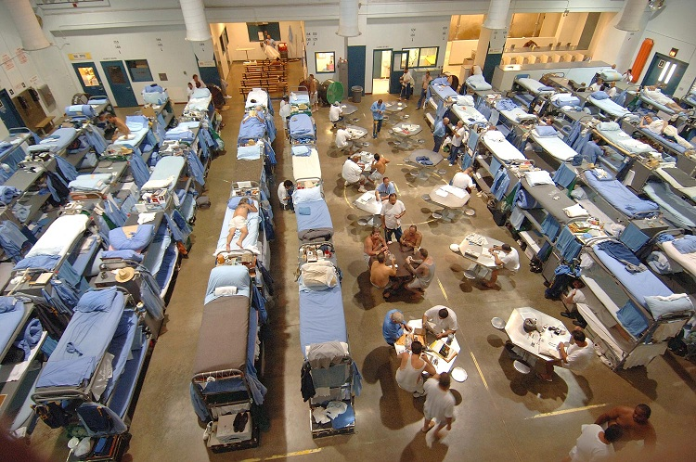
https://encrypted-tbn0m/images?q=tbn:ANd9GcRoHQGbW6HU3zVcJj30vHSG3RL47QiLAvMM0rYG.gstatic.coG9GZanMQbWuA4A

Slide 56
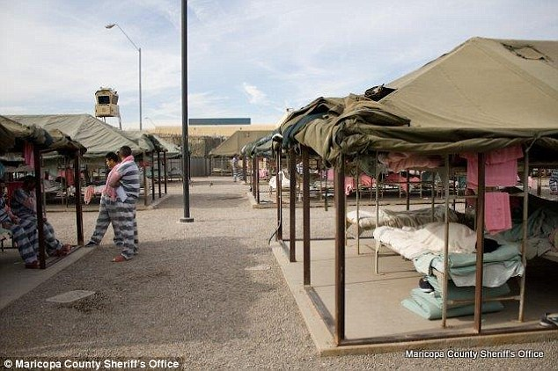
https://cdn.oem.com.mx/tribunadesanluis/2017/04/tent.jpg

Slide 57
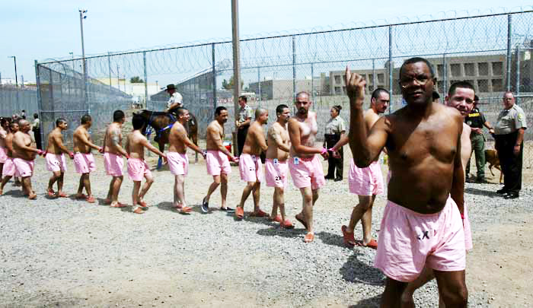
http://sfbayview.com/wp-content/uploads/2017/08/Joe-Arpaios-Tent-City-prisoners-in-pink-undershorts-must-stroll-yard-hand-in-hand-humiliating-to-purify-by-Paul-ONeil-AP.jpg

Slide 58

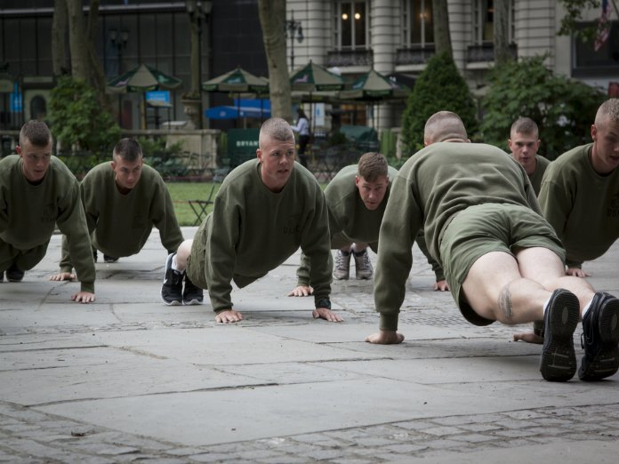
https://www.wingatewildernesstherapy.com/images/StockPictures/Boot_Camp.jpg
https://www.google.pl/url?sa=i&rct=j&q=&esrc=s&source=images&cd=&cad=rja&uact=8&ved=2ahUKEwjAhbS1mejdAhVEFSwKHcrdBS0QjRx6BAgBEAU&url=https%3A%2F%2Fwww.military.com%2Fmilitary-fitness%2Ffitness-test-prep%2Fnavy-training-for-teens&psig=AOvVaw3nR7dpRvJxIF2e2WKrx_VQ&ust=1538584851410378

Slide 59
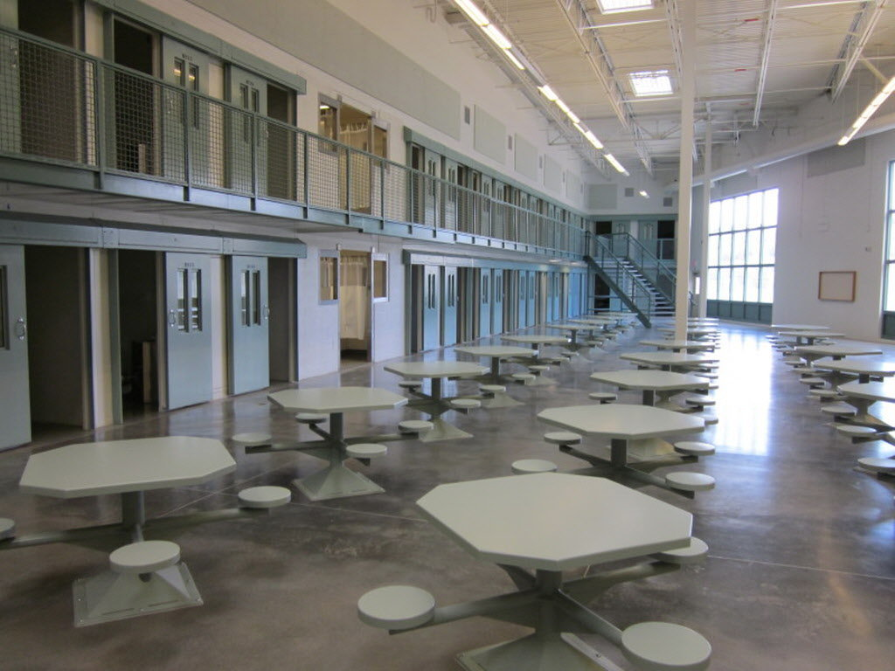
http://media.oregonlive.com/politics_impact/photo/deerridgeoct72011jpg-f366e484fb59f559.jpg

Slide 60
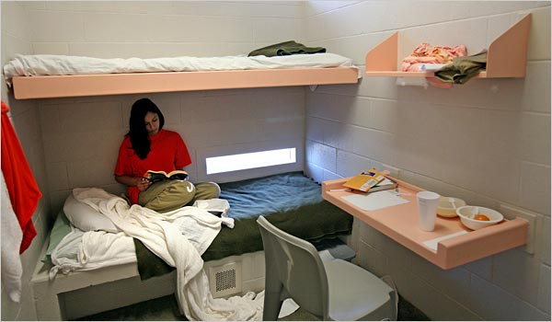
https://static01.nyt.com/images/2007/04/29/us/29jail.xlarge1.jpg

Slide 61
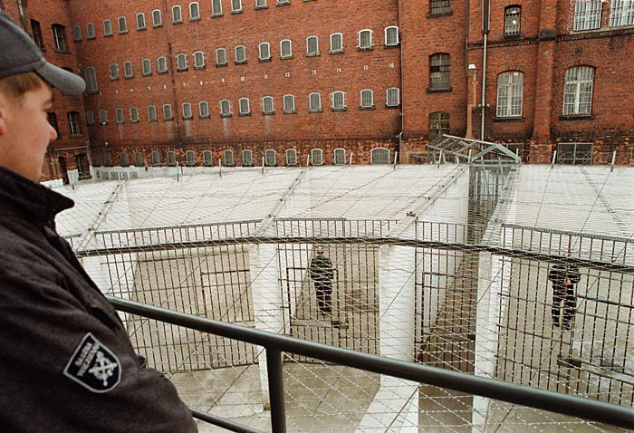

Slide 62
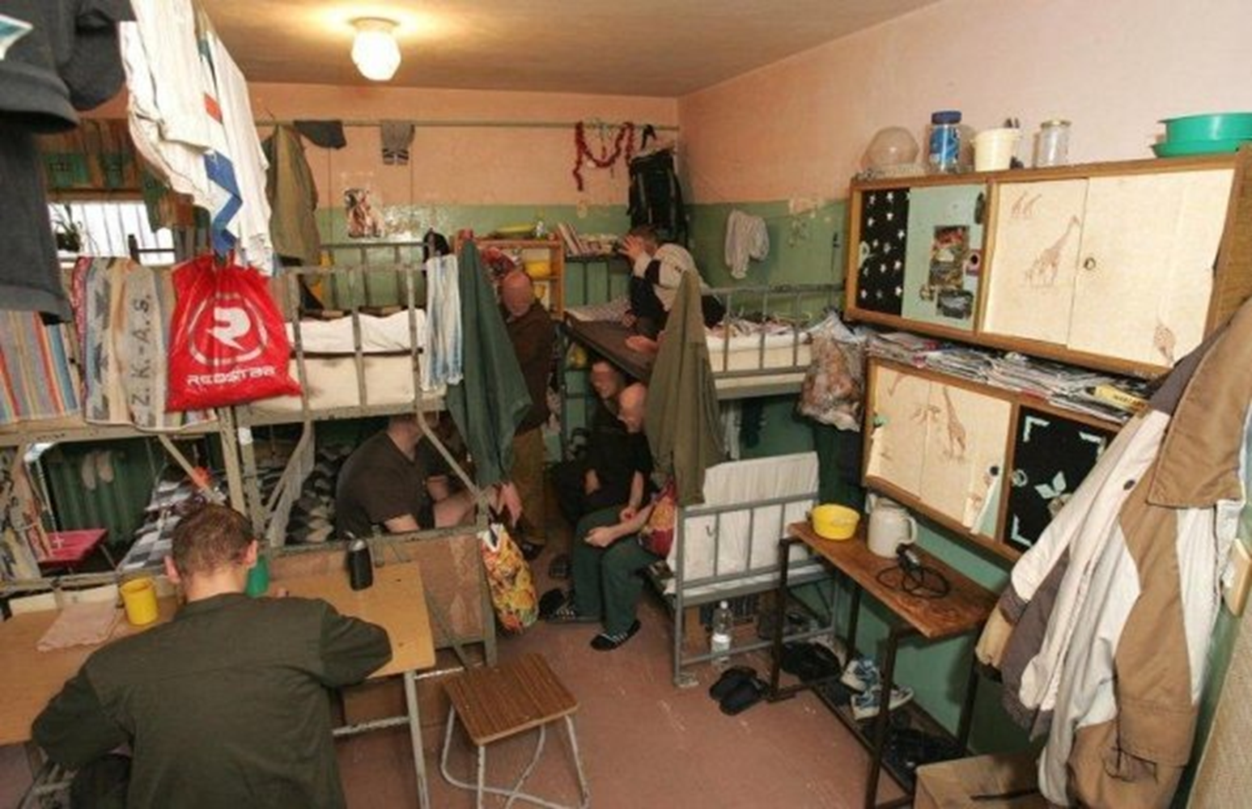
https://i.iplsc.com/w-polskich-wiezieniach-przebywa-85-488-osob-fot-w-tolyz/000220QZF325H1PJ-C122-F4.jpg

Slide 63
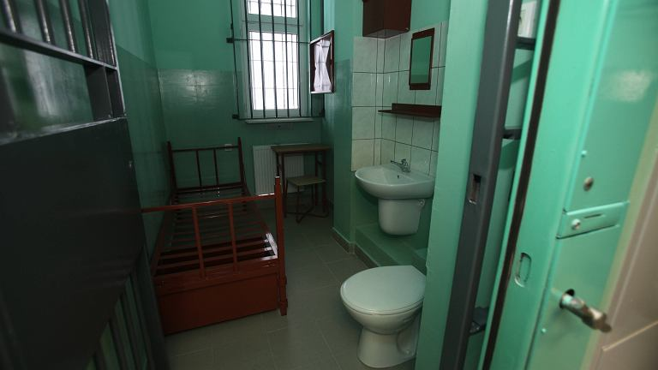
http://bi.gazeta.pl/im/5d/85/13/z20470877IE,Cela-wiezienna.jpg

Slide 64
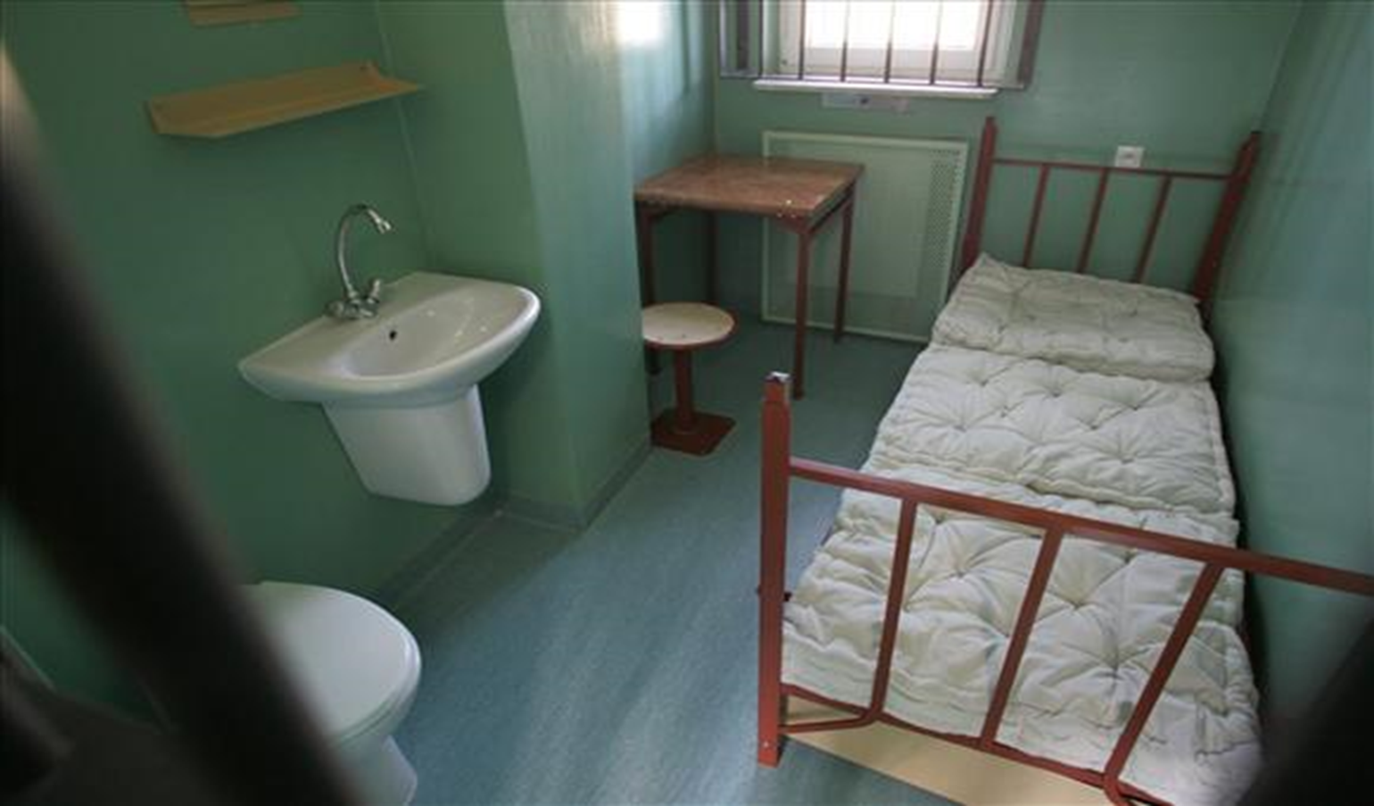

Slide 65
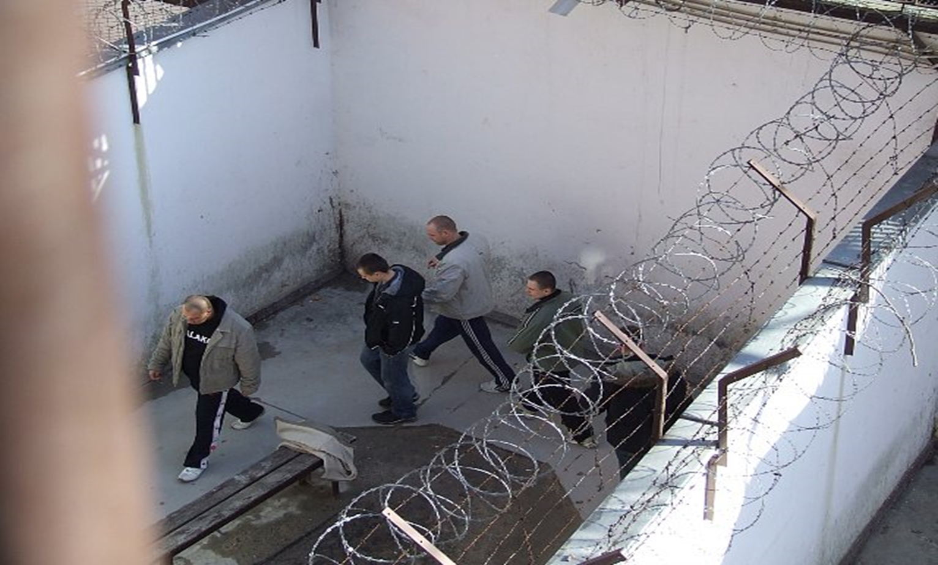
https://www.wroclaw.pl/files/cmsdocuments/7628836/IMG_0042.JPG

Slide 66
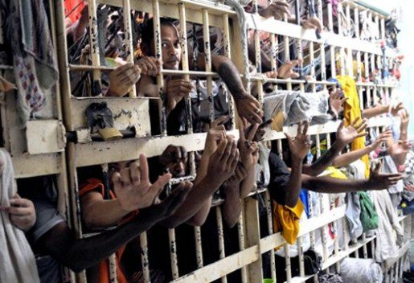
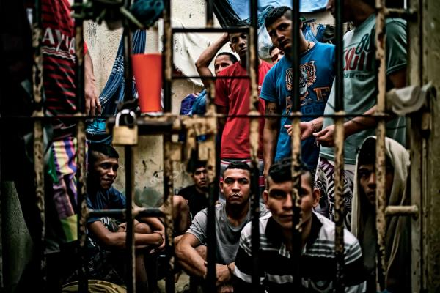
https://static.polityka.pl/_resource/res/path/a6/ec/a6ec9feb-8692-4758-959c-20755d13a69a_600x
https://m.gadzetomania.pl/6a35ff9b50564a6975bd214a-98ccae9,750,470,0,0.jpg

Slide 67

https://i.iplsc.com/jedno-z-pomieszczen-strefy-rekreacyjnej-w-wiezieniu-halden-w/0002KAWOF4A5SLMB-C122-F4.jpg

Slide 68
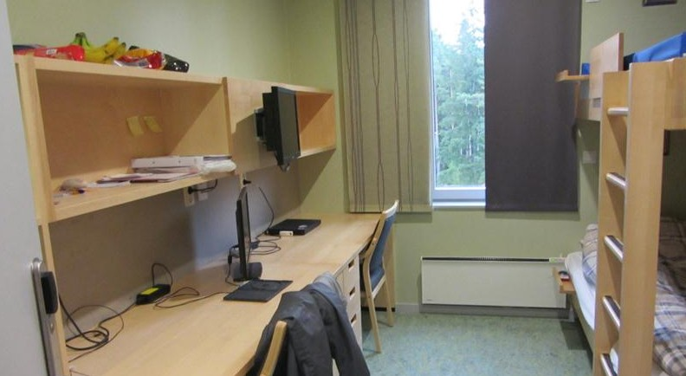
http://swidnica24.pl/wp-content/uploads/2013/11/wi%C4%99zienie-Norwegia.jpg

Slide 69
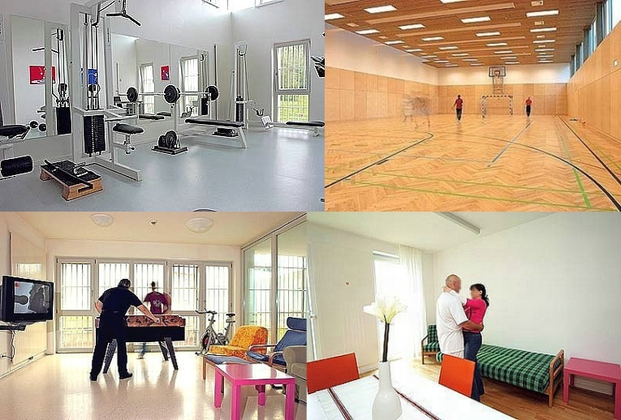
http://www.banzaj.pl/pictures/roznosci/odjechane/wiezienie/luksusowe_wiezienie_austria_14.jpg

Slide 70
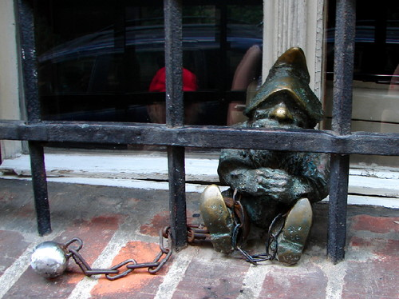
To już koniec. Dziękuję

